Slide 1

Foundations Part 1
Conversation Opportunities and Practice

Slide 2
DAY 1

Slide 3

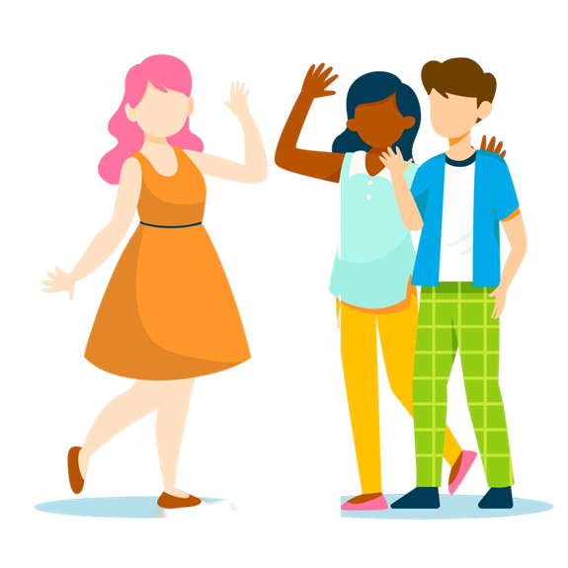
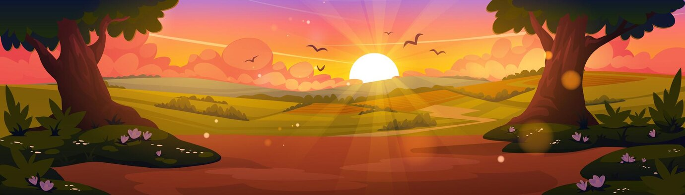
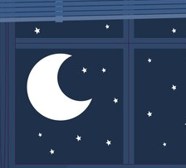
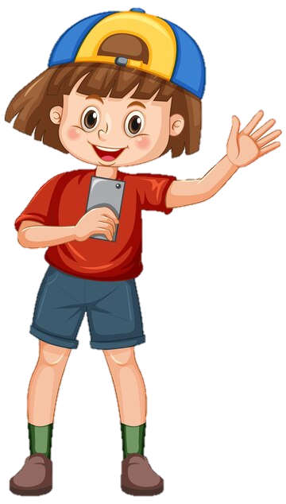
Buenos días
Hola
Buenas tardes
¿Cómo se dice___ en español?
2. Se dice______.
Buenas noches
¿Qué tal?

Slide 4
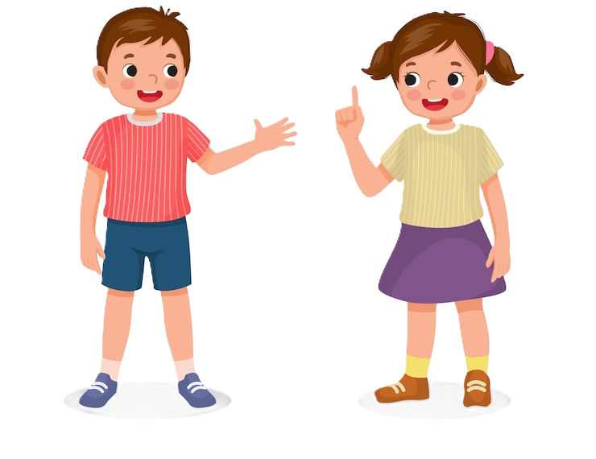
¿Cómo te llamas?
2. Me llamo______________.

Slide 5
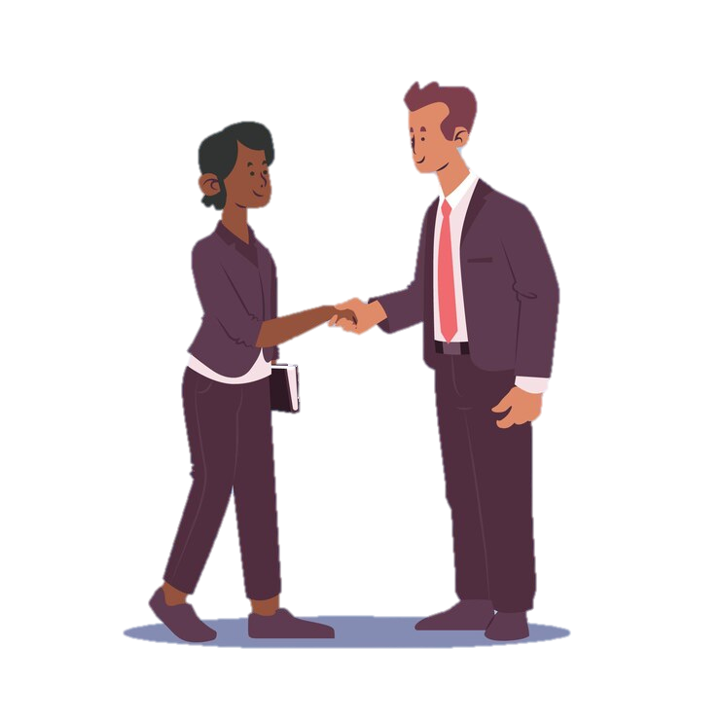
¿Cómo se llama usted?
2. Me llamo______________.

Slide 6
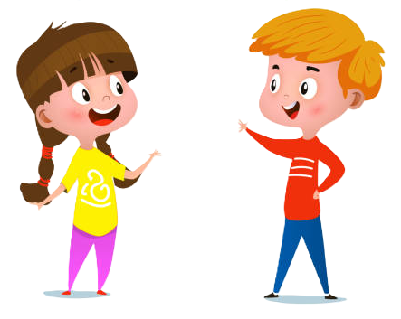




¿Cómo estás?
2. Estoy___________.
Así así
Bien
Mal
Feliz
Más o menos

Slide 7
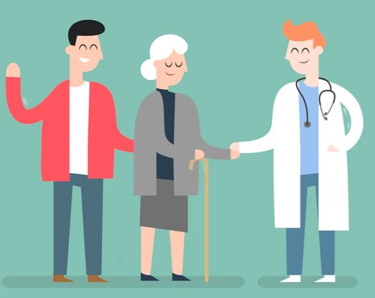
¿Cómo está usted?
2. Estoy___________.
Así así
Bien
Mal
Feliz
Más o menos

Slide 8
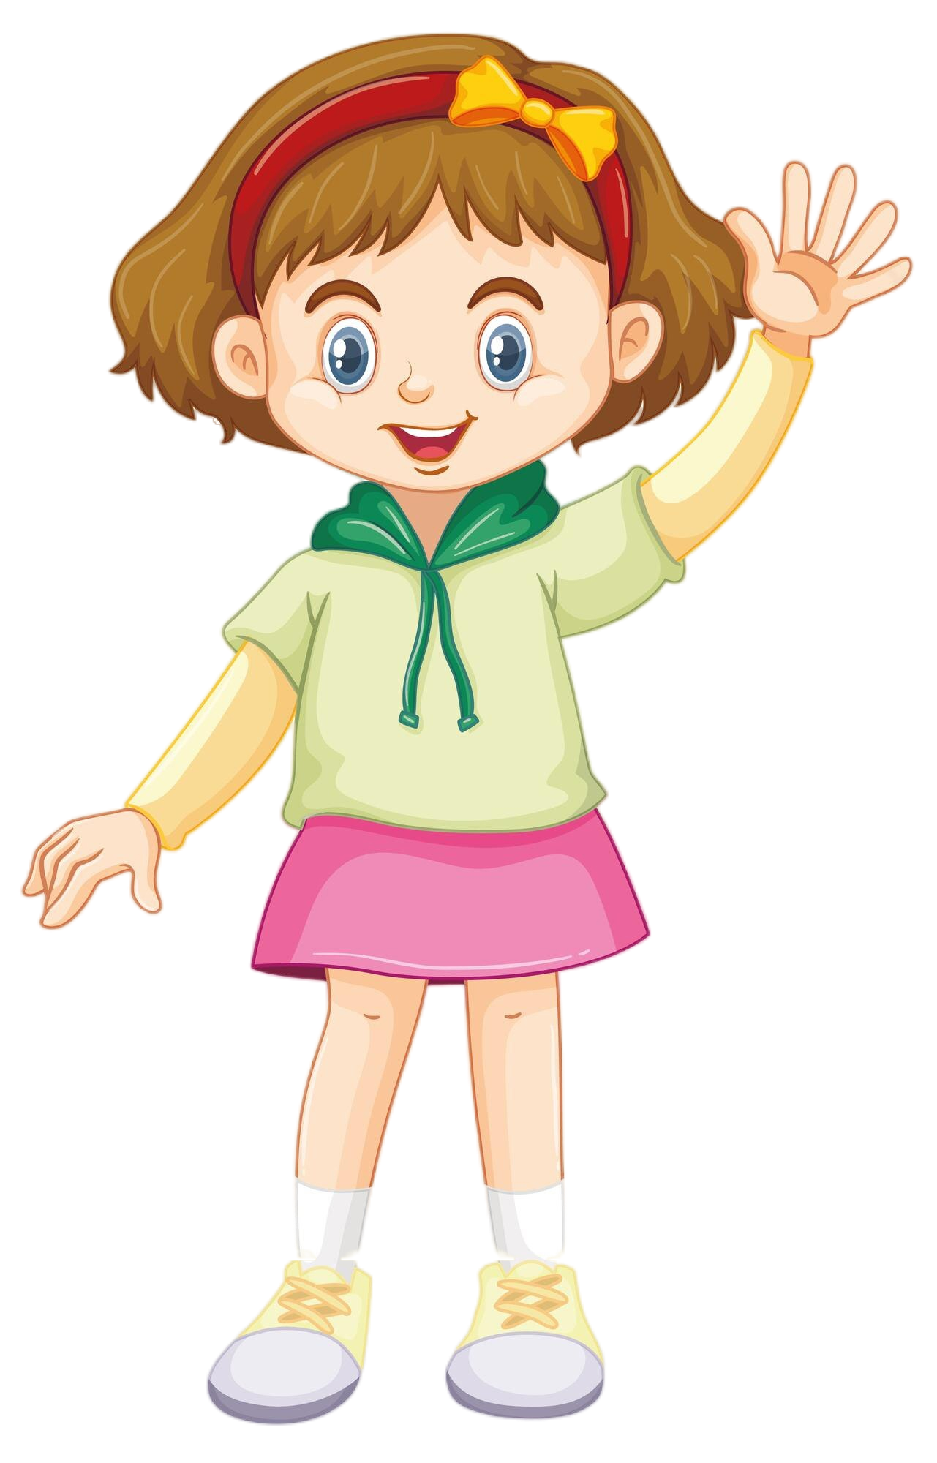
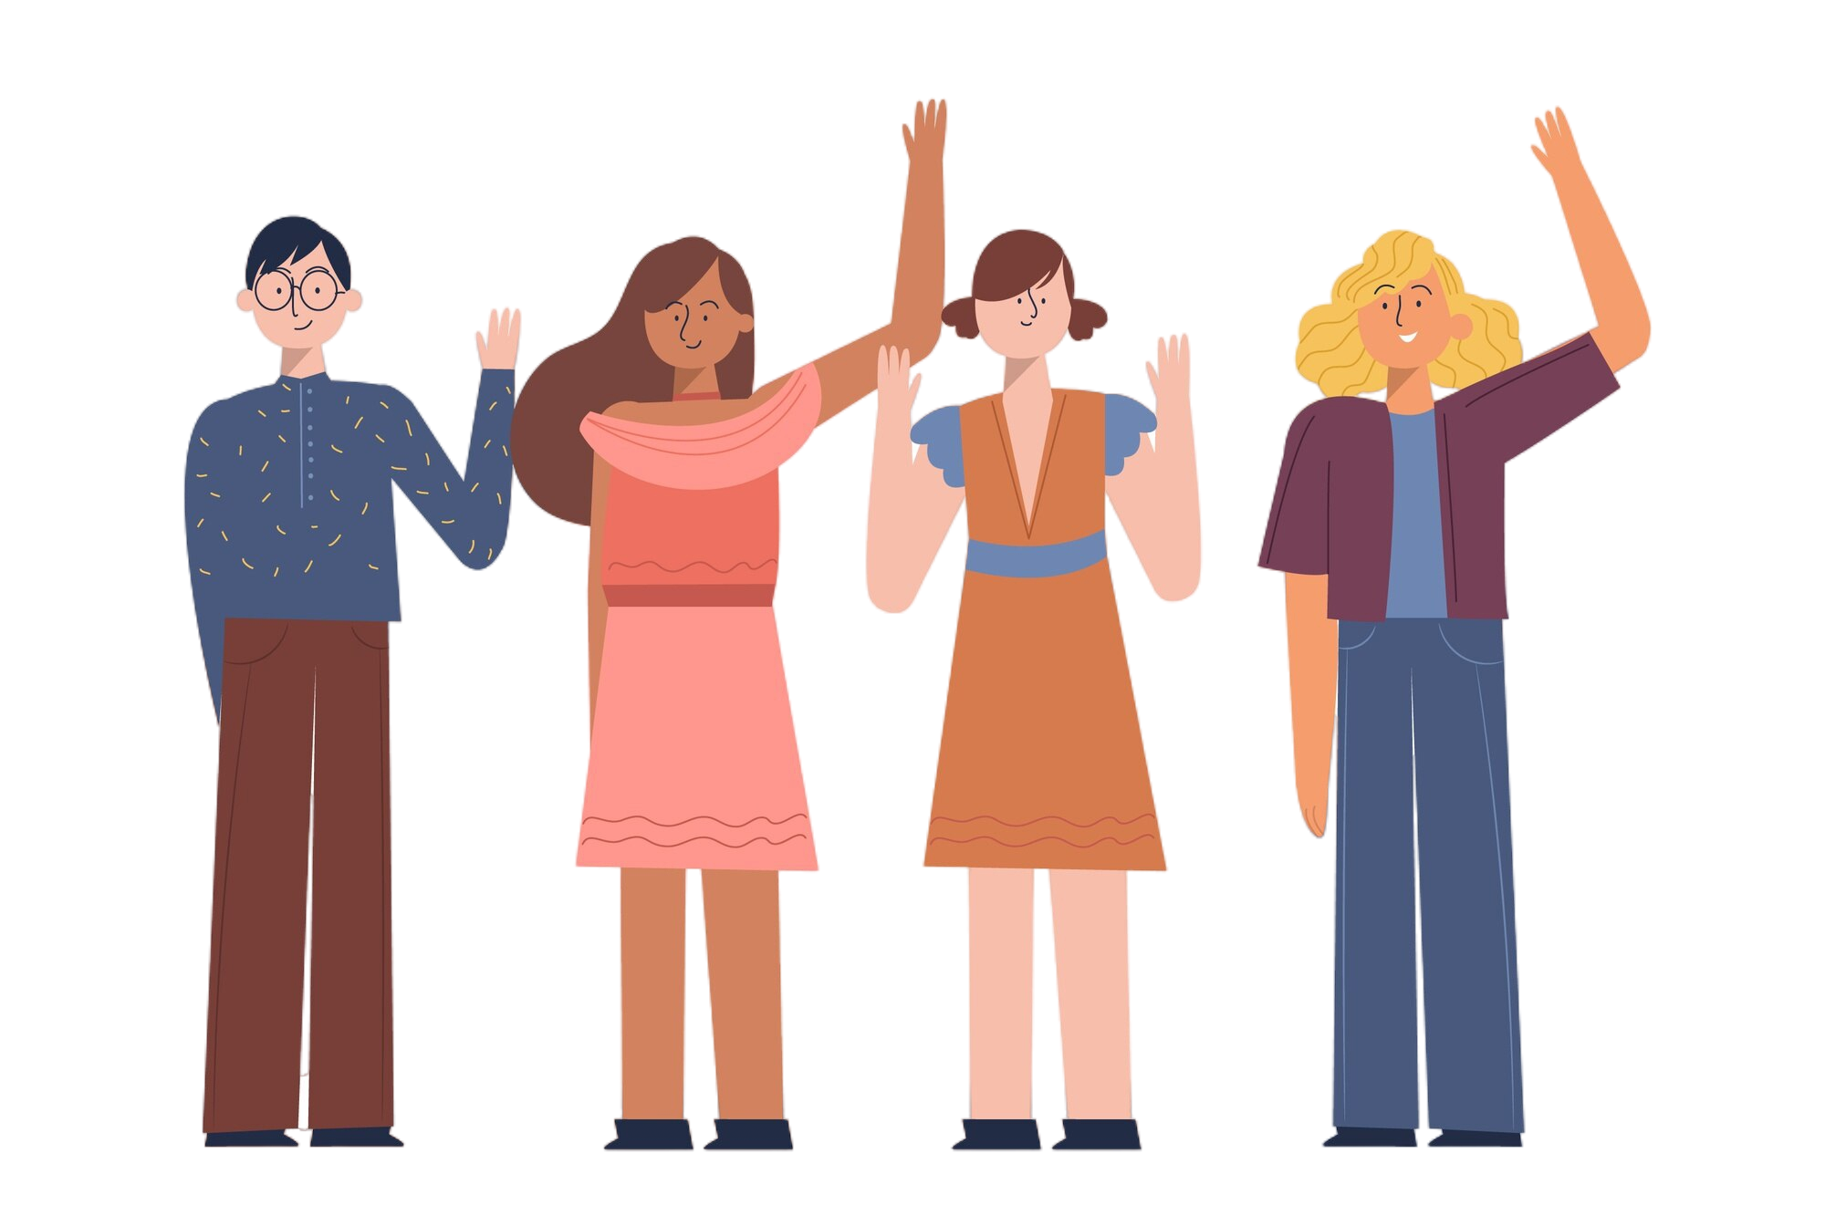
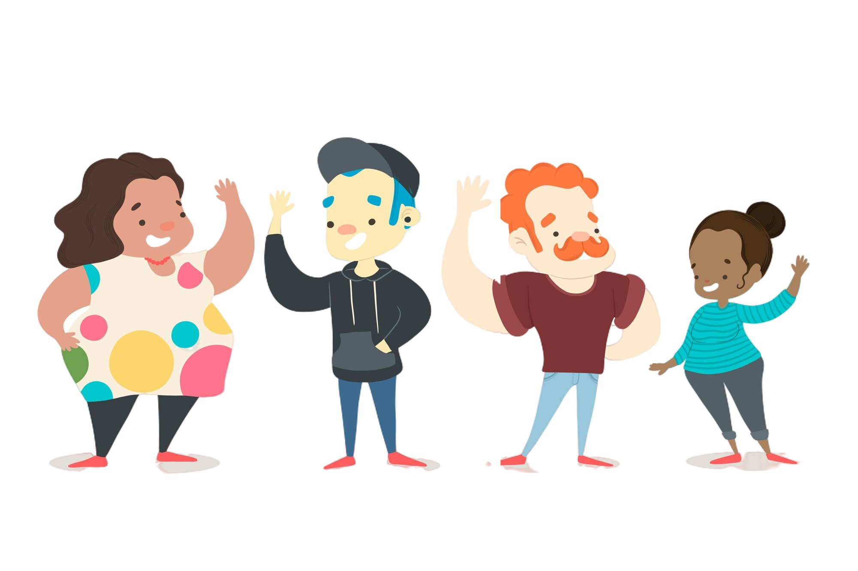

Adiós
Nos vemos
¿Cómo se dice___ en español?
2. Se dice______.
Hasta luego
Mucho gusto

Slide 9
DAY 2

Slide 10
Diez menos seis
Cinco más dos
¿Cuánto es…?
2. Es____. OR Son___.
Siete menos cuatro
Tres más uno
Ocho menos cero
Uno más uno

Slide 11
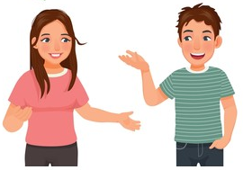
¿Cuántos años tienes?
2. Tengo_________ años.
10
diez
11
once
12
doce
13
trece
14 catorce
15 quince

Slide 12
DAY 3

Slide 13
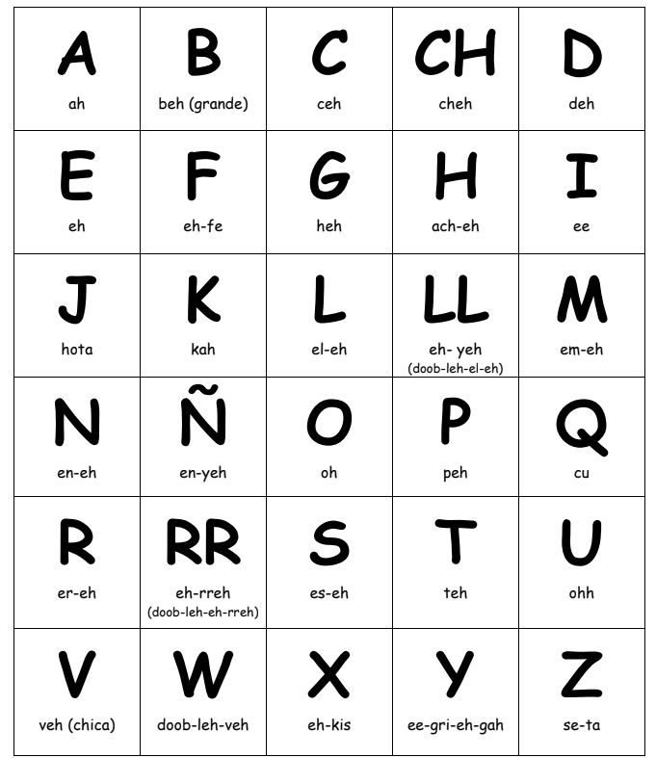

¿Cómo escribes tu nombre?
🗣️ Spell your name out loud, one letter at a time, using the Spanish alphabet.
oo

Slide 14
SPANISH PRONUNCIATION QUIZ!
How are the letters B and V pronounced in Spanish?
A. They always have completely different sounds.
B. They are pronounced identically.
C. V sounds like the English V.
D. B is silent.
2. Which English sound is the Spanish D somewhat similar to?
A. The TH in “that”
B. The SH in “ship”
C. The CH in “chair”
D. The T in “top”
3. What happens to the letter H in Spanish?
A. It sounds like the English H.
B. It sounds like J.
C. It is always silent.
D. It sounds like the English CH.
4. What sound does the Spanish J make?
A. An English J sound
B. An English H sound
C. An English Y sound
D. A silent sound
5. In Spanish, Ll is generally pronounced like which English sound?
A. Y
B. L
C. R
D. J

Slide 15
6. What sound does Q make in Spanish?
A. KW
B. K
C. Q
D. G
7. Which statement about the Spanish R is correct?
A. Every R sounds like the English R.
B. A single R in the middle of a word can sound somewhat like an English D.
C. A single R always sounds like RR.
D. R is always silent.
8. What is the difference between a single R and RR in Spanish?
A. They always sound exactly the same.
B. A single R in the middle of a word is softer than RR.
C. RR is always silent.
D. A single R sounds like an English H.
9. How is Z usually pronounced in most Spanish-speaking countries?
A. Like an English Z
B. Like an English S
C. Like an English J
D. Like an English TH
10. How can Z be pronounced in Spain?
A. Like an English S only
B. Like an English Z
C. Like the TH in “think”
D. Like an English J

Slide 16
DAY 4

Slide 17
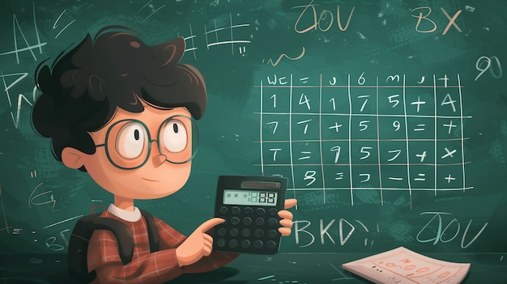
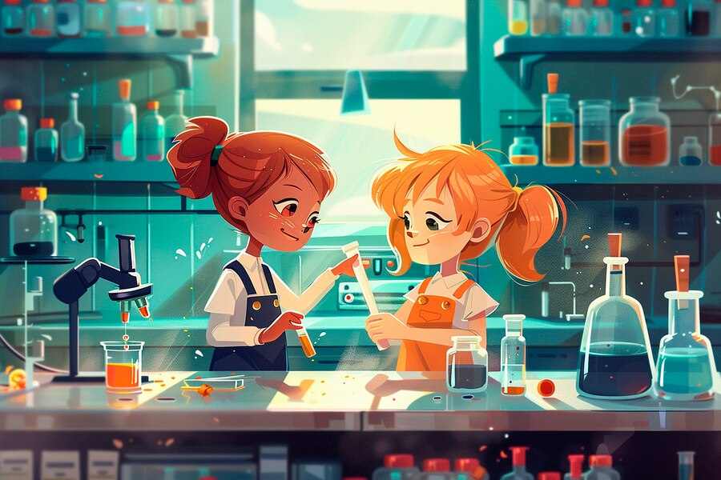
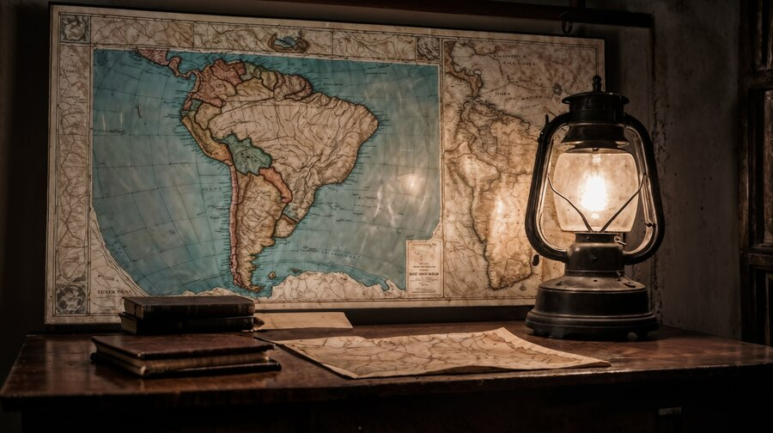
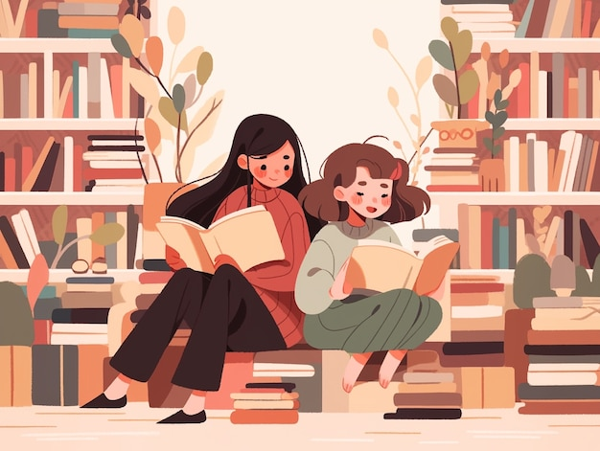
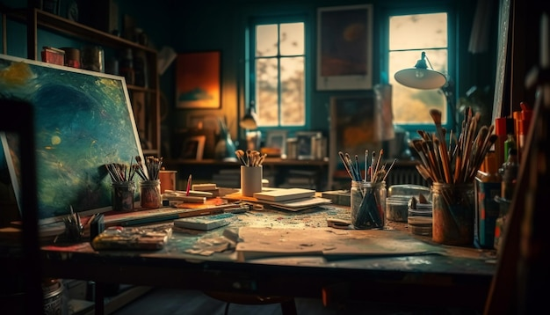

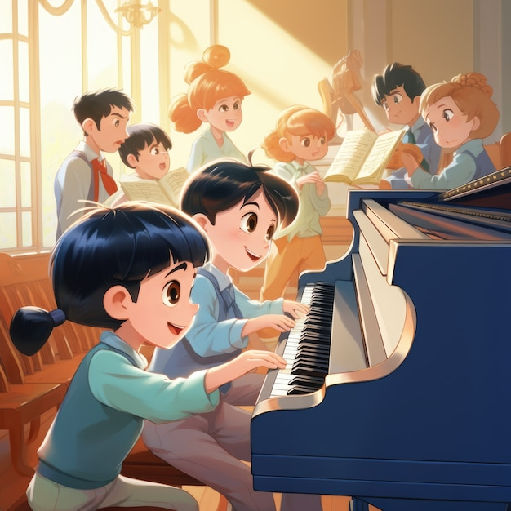
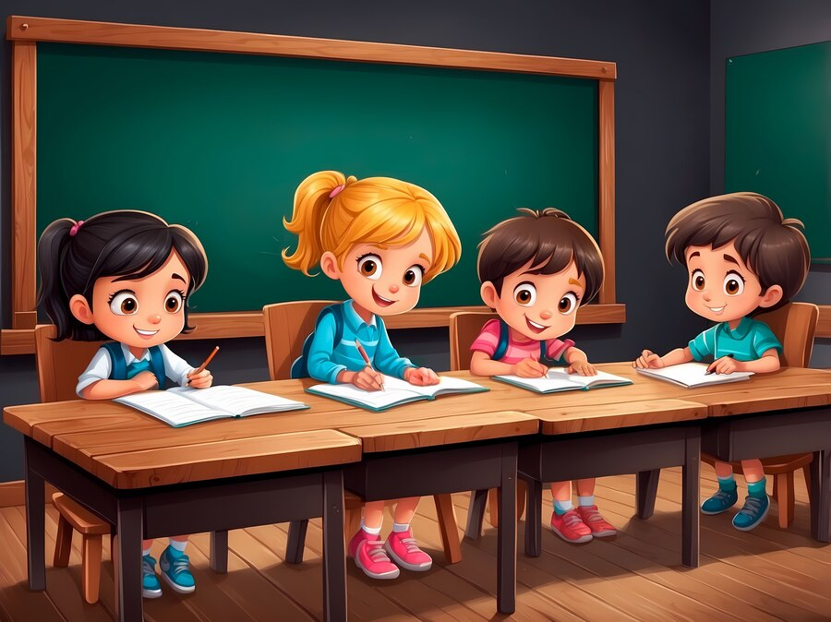
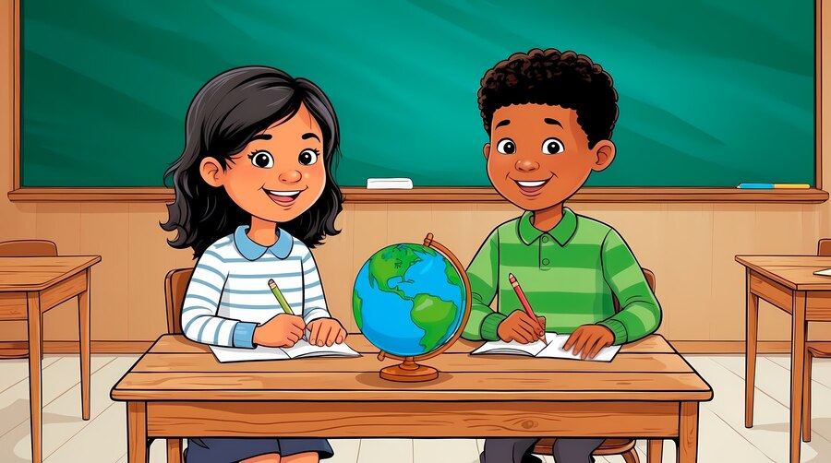
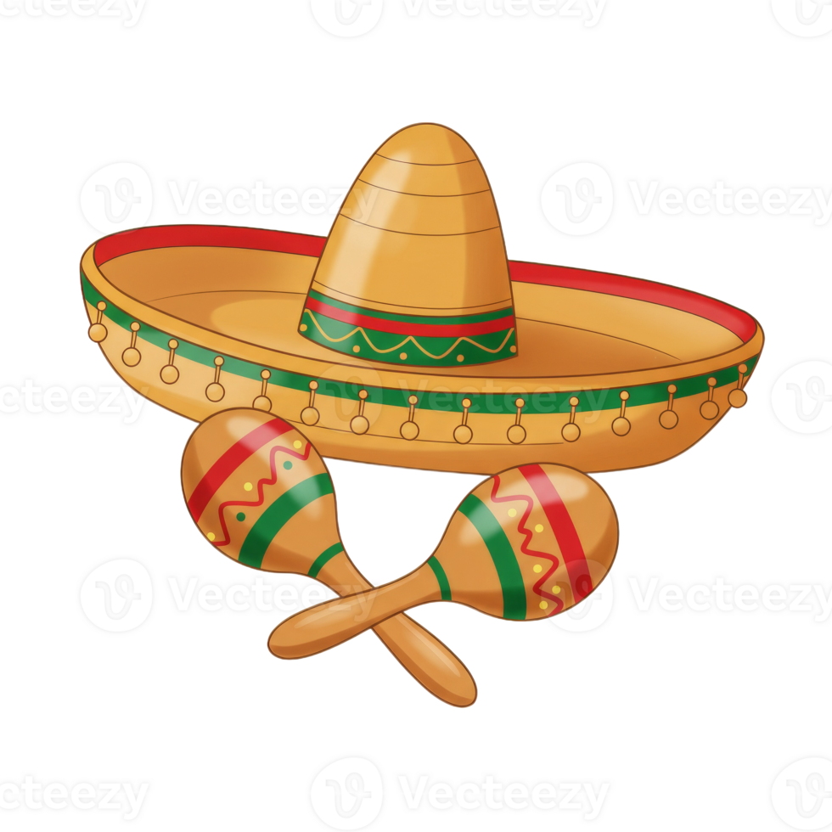
matemáticas
ciencias
historia
literatura
¿Cuál es tu clase favorita?
2. Me gusta la clase de_____.
¡Bienvenidos!
composición
arte
español
música

Slide 18
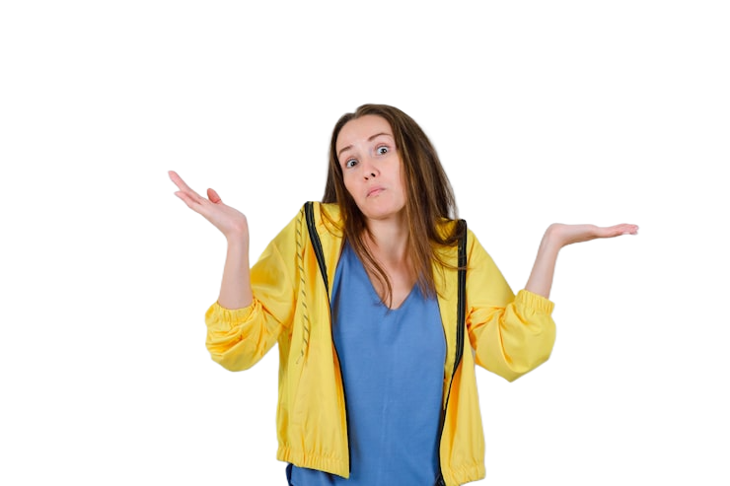

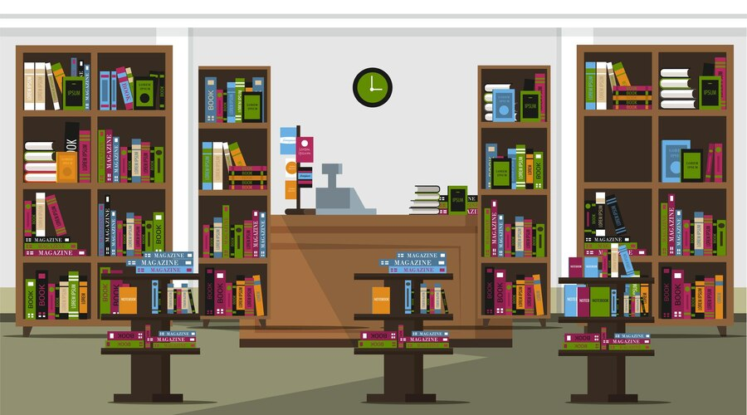
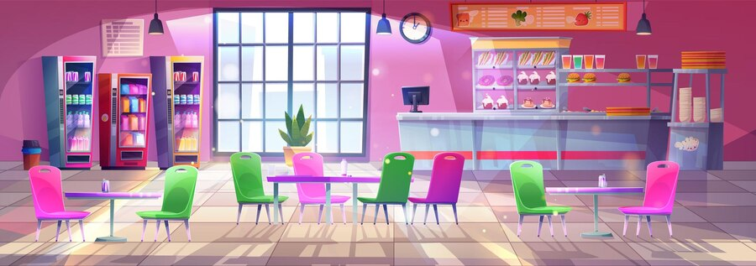
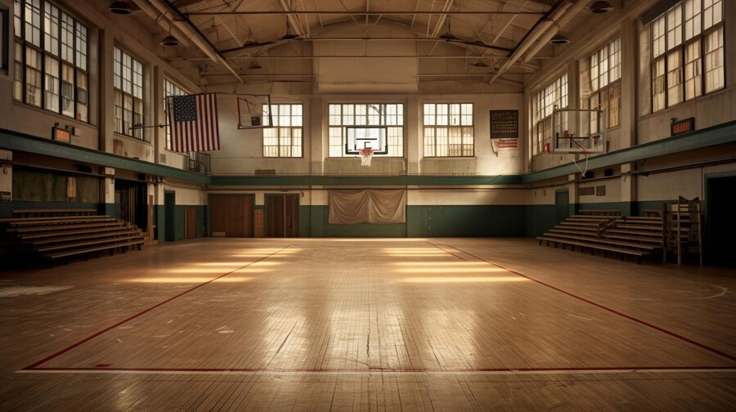
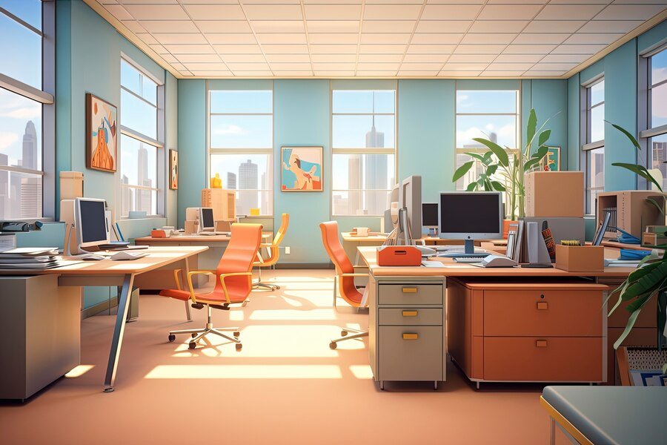
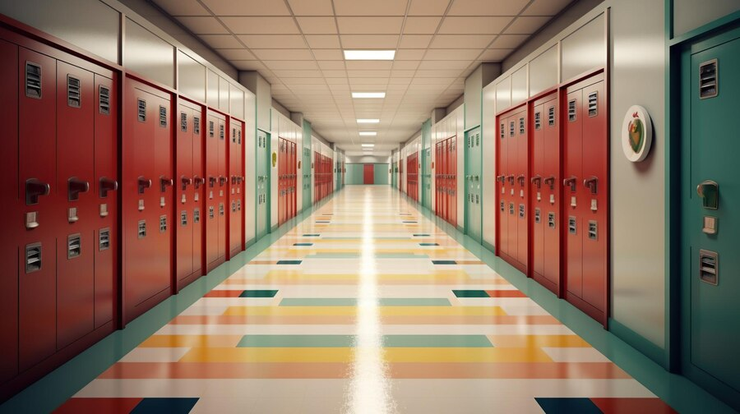
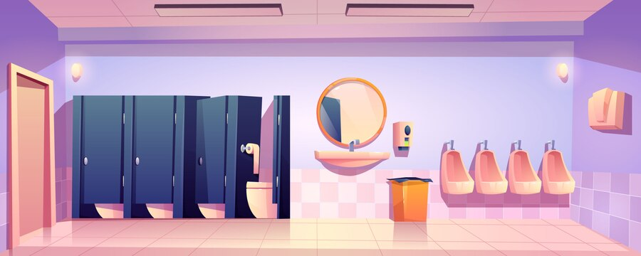
¿Dónde estás?
2. Estoy en_________.
La escuela
La biblioteca
La cafetería
El gimnasio
La oficina
El pasillo
El baño

Slide 19
DAY 5

Slide 20
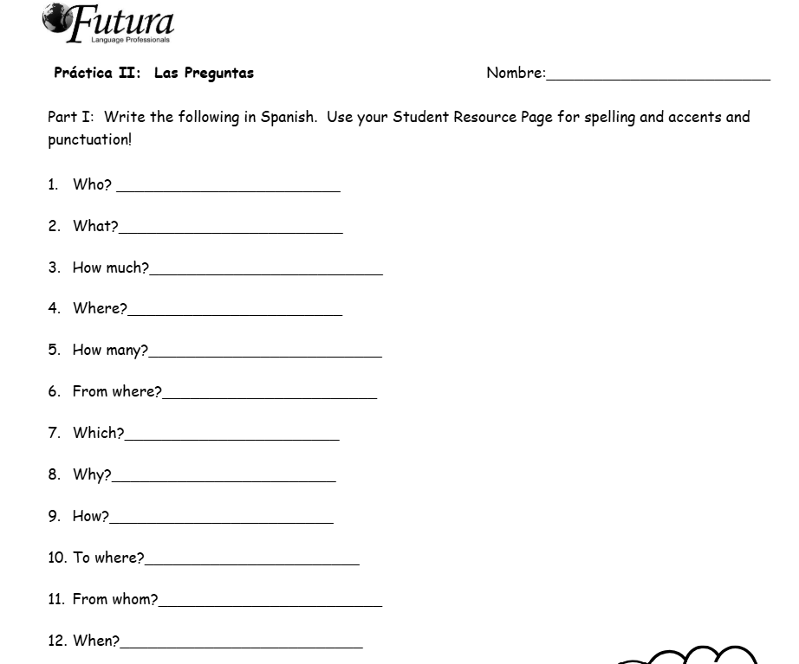
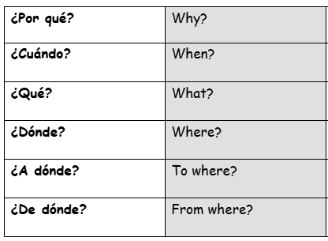
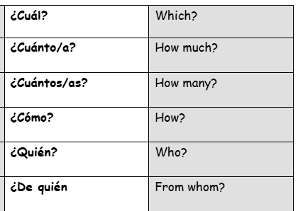
¿Quién?
¿Qué?
¿Cuánto?
¿Dónde?
¿Cuántos?
¿De dónde?
¿Cuál?
¿Por qué?
¿Cuánto?
¿A dónde?
¿De quién?
¿Cuándo?

Slide 21
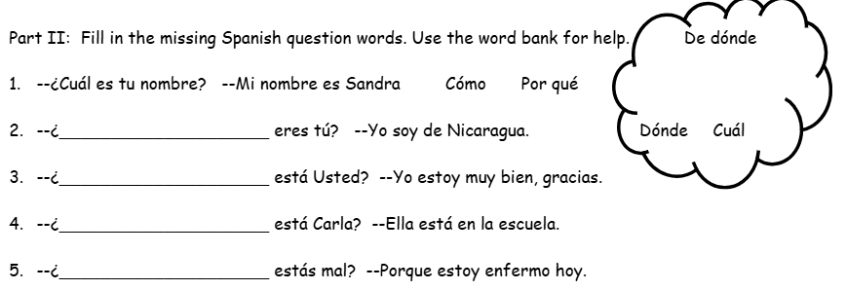
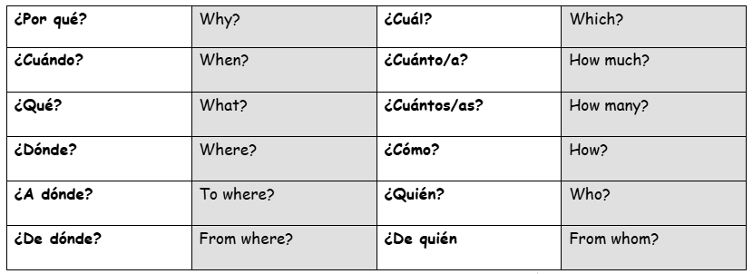

Slide 22
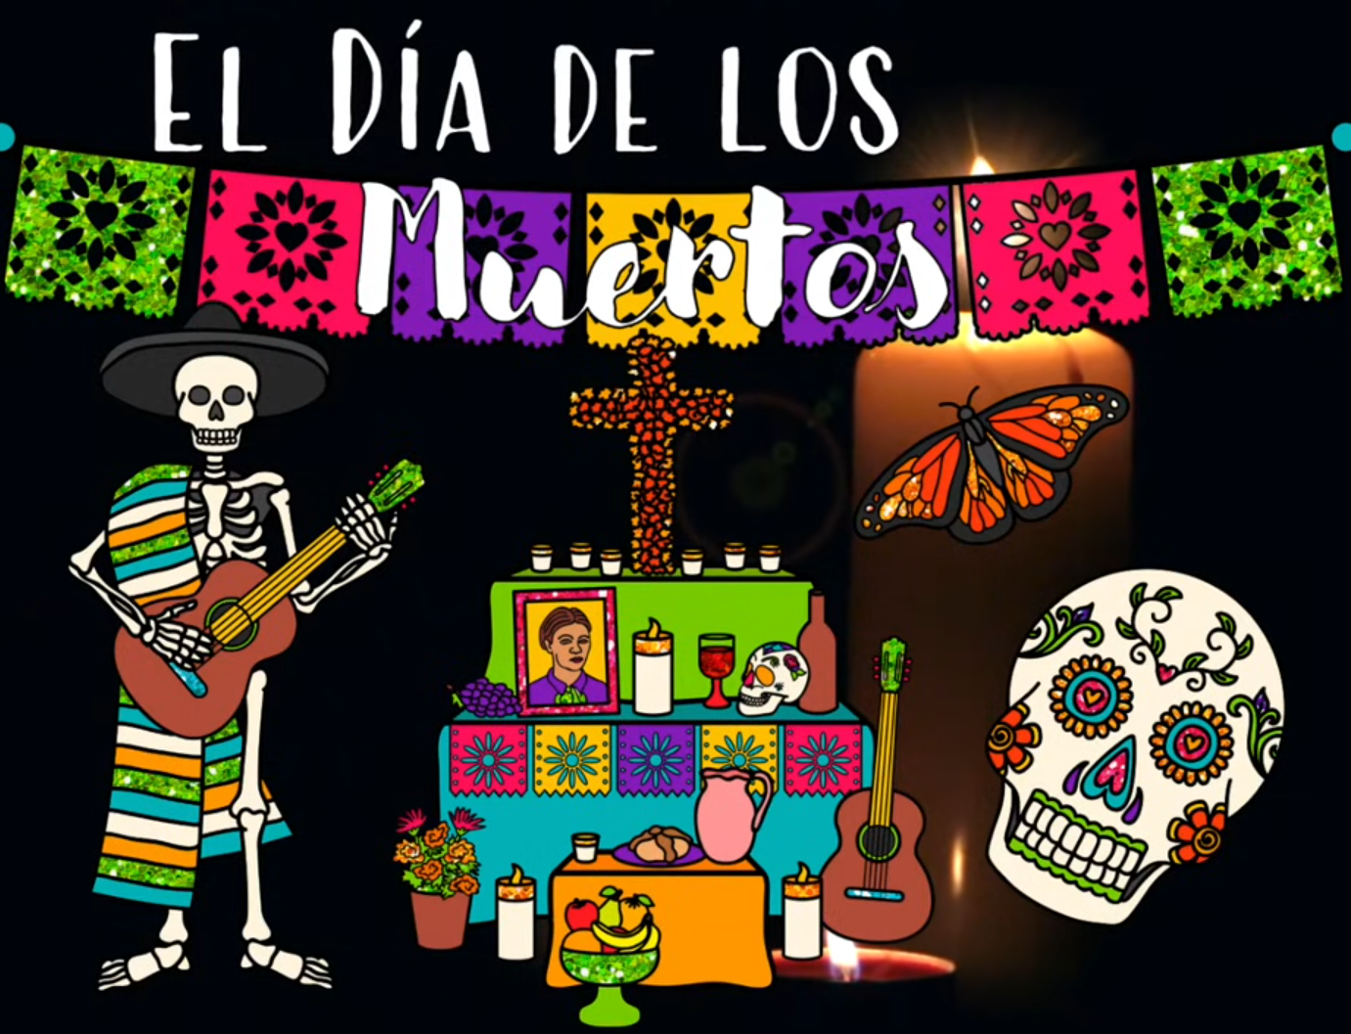
SHARE THIS VIDEO ABOUT IMPORTANT FACTS OF THIS CELEBRATION
https://youtu.be/vXN8qJHy-uM?si=_sZQBOCVm8pwAGtC

Slide 23

After the students watched the prior video, encourage them to use the following question-words and share their answers with the class.
What? / ¿Qué? → ¿Qué es el Día de los Muertos? — What is Día de los Muertos?
Who? / ¿Quién? → ¿Quién celebra? — Who celebrates?
When? / ¿Cuándo? → ¿Cuándo es? — When is it?
Where? / ¿Dónde? → ¿Dónde se celebra? — Where is it celebrated?

Slide 24
After the students watched the prior video, encourage them to use the following question-words and share their answers with the class.
How? / ¿Cómo? → ¿Cómo celebran? — How do they celebrate?
Why? / ¿Por qué? → ¿Por qué celebran? — Why do they celebrate?
Which? / ¿Cuál? → ¿Cuál es una comida? — What is a food?
How many? / ¿Cuántos? → ¿Cuántos días? — How many days?

Slide 25

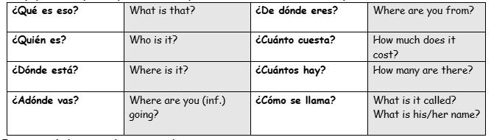
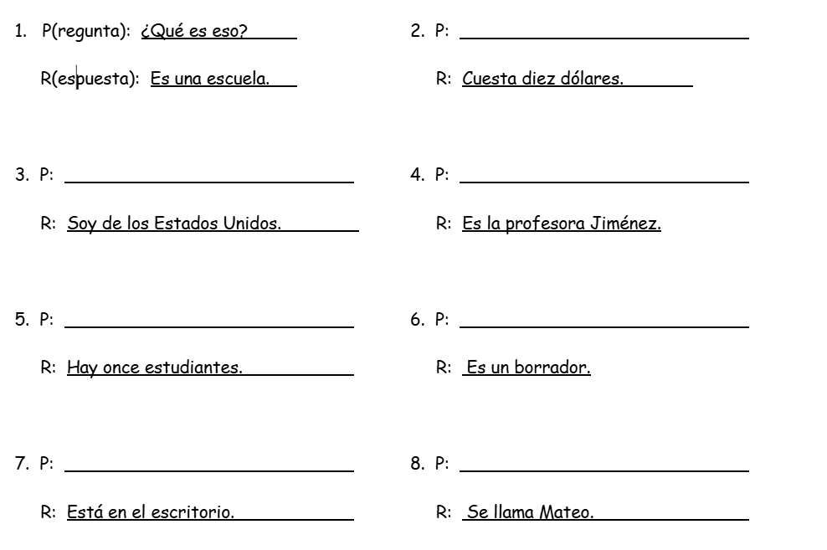
¿Cuánto cuesta?
¿De dónde eres?
¿Quién es?
¿Cuántos hay?
¿Qué es?
¿Dónde está?
¿Cómo se llama?

Slide 26
DAY 6

Slide 27
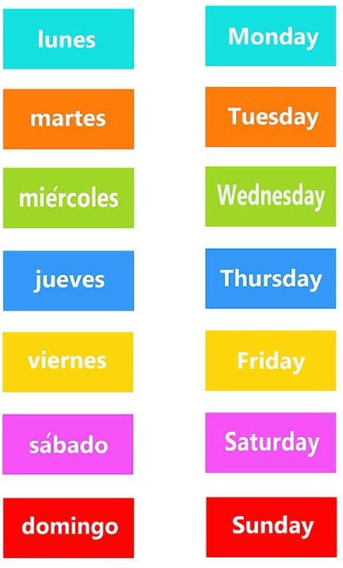
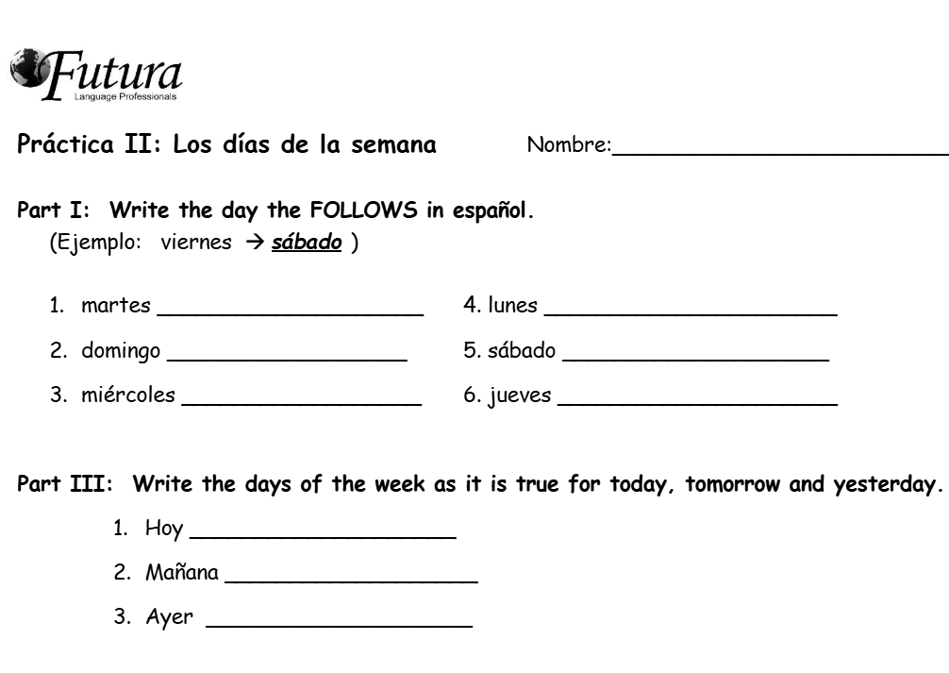

Slide 28
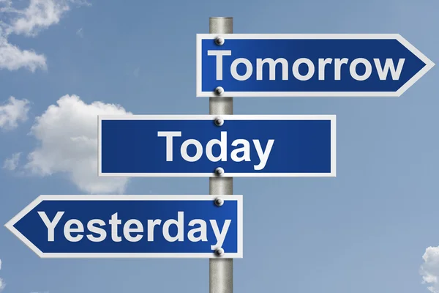
¿Qué día es hoy?
2. Hoy es_______.

Slide 29
¿Qué día fué ayer?
2. Ayer fué_____.

Slide 30
¿Qué día es mañana?
2. Mañana es_____.

Slide 31
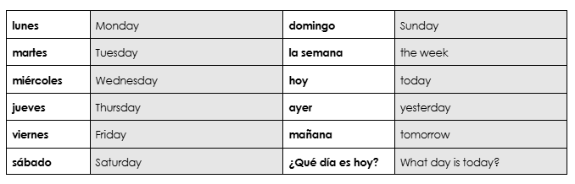
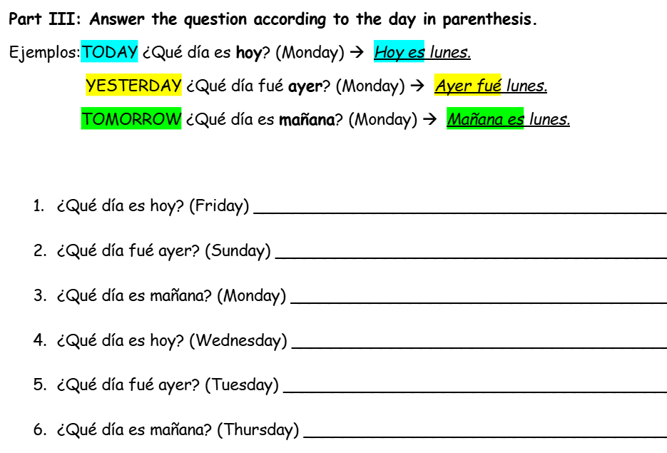
Hoy es viernes.
Ayer fue domingo.
Mañana es lunes.
Hoy es miércoles.
Ayer fue martes.
Mañana es jueves.

Slide 32
DAY 7

Slide 33
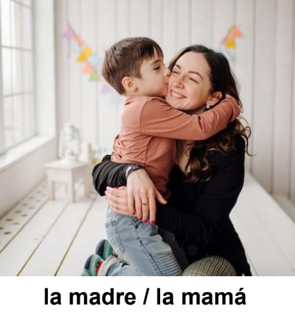
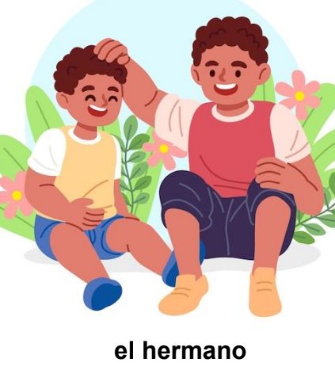
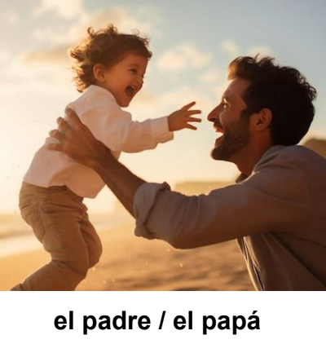
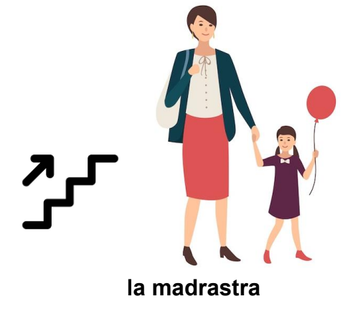
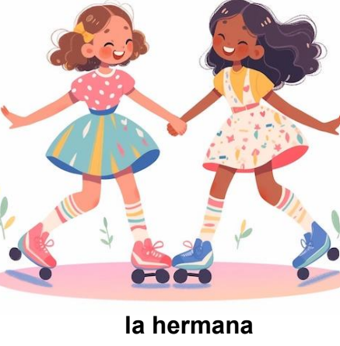
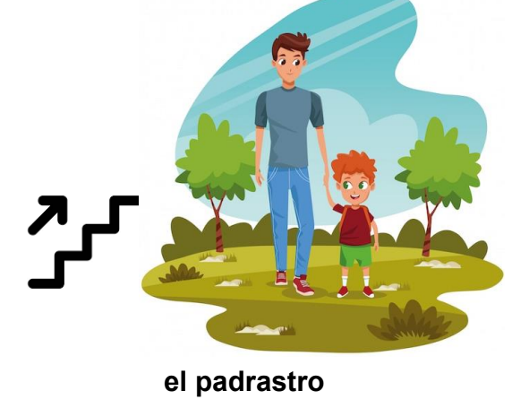
¿Qué ves? - 2.Yo veo________.

Slide 34
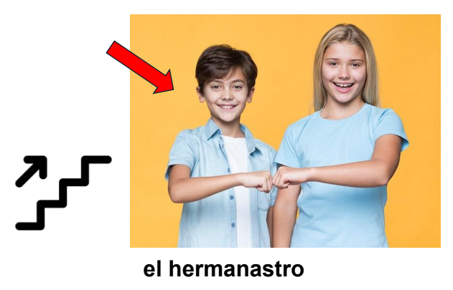
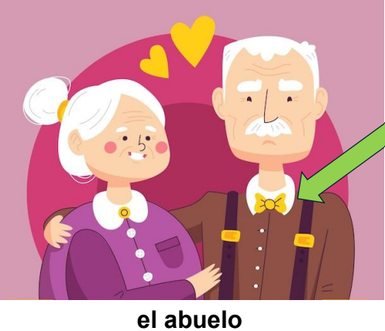




¿Qué ves? - 2.Yo veo________.

Slide 35



El hijo único
El padre /papá
La madre /mamá
La hermana
El padre /papá
La hija única
El abuelo
La abuela

Slide 36



abuelo
yo
papá /padre
mamá /madre
hermana
abuela

Slide 37
DAY 8

Slide 38



DESCRIBING FAMILY MEMBERS
Draw and color yourself and a family member. Then describe them using the sentences provided.
EXAMPLES:
Soy ________________________.
Me llamo___________________.
Tengo _________________años.
Es mi______________________.
Se llama___________________.
Tiene _________________años.
yo
Patricia
trece
hermano
Juan
veinticinco

